Slide 1

Hva er egentlig nettleie og hva påvirker den?

Slide 2
Agenda
Om nettselskapets rolle
Om strøm og strømregningen
Utforming av nettleien
Hva påvirker nettleien?

Slide 3















Strømnettet binder sammen produksjon og forbruk
Vannkraft
Vindkraft
Kraftsystemet er:
Ledningsbundet
Forbruk og produksjon skjer samtidig
Strøm kan ikke lagres
(utover våre vannmagasiner)
Produksjon
Småkraft
4
Transmisjonsnett (420-300 kV)
Regionalt distribusjonsnett (132-66 kV)
Lokalt distribusjonsnett (22-11 kV / 230-400 V)
Strømnettet
Smart strømmåler (AMS)
Forbruk
Norsk sokkel
(fra land)
Bygninger
(Husholdninger)
Industri
Datasenter
Næring
Transport
Kilder: THEMA Consulting Group, SSB, nettoforbruk eksl. pumpekraftverk, tap og statisk differanse og diverse forsynings- og renovasjon, kraftproduksjon ikke medtatt varmekraft 3,5
Notes:
Industri = kraftintensiv industri
Transport = Transport og lagring (jernbane, annen transport og lagring, post og distribusjonsvirksomhet)
Næring = bygg- og anleggsvirksomhet, varehandel, overnatting, IKT, finans, eiendom, tjenesteyting, offentlig virksomhet, gate- og veilys, helse- og sosial, kunst og sport, annet + jordbruk, skogbruk og fiske,driv- og veksthus, industri utenom kraftintensiv industri
Bygninger = husholdninger og hytter og fritidshus
Norsk sokkel = Bergsverksdrift + utvinning av råolje og naturgass, samt tjenester tilknyttet denne virksomheten
Sum kraftproduksjon = 144 = vannkraft + vindkraft, men ikke (varmekraft 3,5)
Sum forbruk = 128 + ikke medtatt: diverse forsynings- og renovasjonsvirksomhet (2,4)
Import – eksport = 8 - 18

Slide 4















Dekarbonisering er lik elektrifisering
TWh
Antatt økt forbruk i 2030
Vannkraft
Vindkraft
Småkraft
Desentralisert produksjon
Produksjon
Transmisjonsnett (420-300 kV)
Regionalt distribusjonsnett (132-66 kV)
Lokalt distribusjonsnett (22-11 kV / 230-400 V)
Droner
Droner
Sensorer
Sensorer
Infrastruktur og system
Smart strømmåler (AMS)
Forbruk
Norsk sokkel
Industri
Datasenter
Næring
Transport
Bygninger
+ 8-10
+ 10 - 15
+ 2-5
+ 6-14
0-2
Kilder: Statnett, NVE, THEMA Consulting Group – anslåtte endringer fra 2018 til 2030
Notes:
Kraftproduksjon:
Basert på NVE og Statnetts prognoser, samt Equinors nylige utmeldte 10 TWh for elektrifisering av sokkelen
Kraftproduksjon:
Vannkraft: Endring i tabell A1 fra 2020 – 2030 lagt på toppen av 2018 tall
Vindkraft: 2030 tall på 22 TWh fratrukket 2018 tall (4)
Sol: Endring fra 0 i 2018 (antatt) til 2030 (0,7)

Slide 5



Strømnettet skal gi sikker strømforsyning, bidra til det grønne skiftet og er viktig for all verdiskaping.
Strømforsyningen er en samfunnskritisk infrastruktur. Uten nettet stopper husholdningene, all infrastruktur og næringvirksomhet opp.
Forsynings-sikkerhet
Ny næring har behov for et sterkt nett:
Datasenter
Ny industri
Ny fornybar kraftproduksjon
Det er også viktig at kraftforsyningen skjer med høy kvalitet til en lav kostnad! Lavest mulig nettleie er et viktig mål.
Det grønne skiftet krever et sterkt nett:
Elektrifisering av transport (vei og sjø)
Elektrifisering av industri
Ny fornybar kraftproduksjon
Nettselskapet
Klima og miljø
Verdi-skaping

Slide 6
Agenda
Om nettselskapets rolle
Om strøm og strømregningen
Utforming av nettleien
Hva påvirker nettleien?

Slide 7





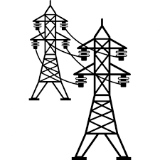






Nettleie er én av tre komponenter i strømregningen
Strøm-leveranse
Elektrisitetsproduksjon
Kjøp og salg av elektrisitet
Markedsføring og kundeservice
Nettleie
Transport av elektrisitet
Utbygging, drift og vedlikehold av strømnettet
Offentlige avgifter
25 %
Elavgift
Enova-avgift
Elsertifikater
Merverdiavgift
Notes:
Elavgift (Finnmark og Nord-Troms er fritatt denne): Provenyinntekt
Merverdiavgift (fritak for husholdninger i Nord-Norge): Provenyinntekt
Avgift til energifondet: Energieffektiviseringstiltak
Elsertifikater: støtte til ny fornybar kraftproduksjon

Slide 8
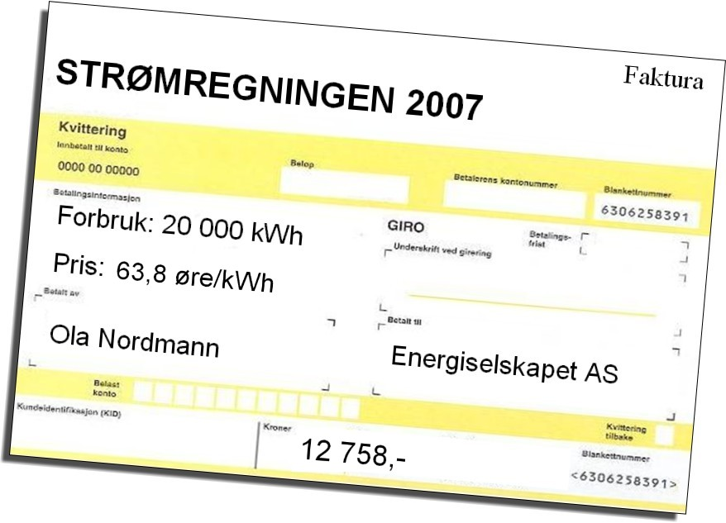
Nettleien utgjør i snitt rundt 1/3 av strømregningen
- regneeksempel for en husholdning med forbruk på 20 000 KWh
Nettselskapet:
29,5 øre/kWh – kr 5970,-
Avgifter:
35,9 øre/kWh - kr 7185,-
STRØMREGNINGEN
92 øre/kWh
18 455,-
Kraftleverandør:
26,5 øre/kWh – kr 5300
Kilde: Kraftpris: Forwardpris 2020, Montel.no, Nettleie: nve.no, avgifter: Statsbudsjettet og THEMA (estimert elsertifikatpris 2020)

Slide 9
Årlige variasjoner i kraftpris etter 2003, og noe høyere kraftpris, avgifter og nettleie enn før 2000
Utvikling i sluttbrukerprisen fordelt på komponenter i løpende priser og KPI-justert sluttbrukerpris i 2019 kr. 1993-2020. øre/kWh
Siden 2010 har vi opplevd en nedgang i kraftprisene med laveste punkt i 2015, før de var tilbake på samme nivå igjen i 2019
I 2020 ser kraftprisen ut til å bli svært lav, noe som gir en samlet pris lavere enn det vi har sett på nesten 20 år
Mellom 2010-2015 økte elavgiften med 2.9 øre/kWh mens økningen mellom 2015-2019 var på 1.93 øre/kWh
Kilde: Energimeldingen (2016), SSB, Statsbudsjettet 2019, 2002, 2000, Los, Montel, Skatteetaten

Slide 10


De fleste offentlige avgifter legges på nettleien
FORKLARING
STØRRELSE
LEGGES PÅ
Merverdiavgift
Man betaler merverdiavgift både for strømforbruk, nettleie og avgifter
25 prosent påslag på prisen
Strømleveranse og nettleie
Elsertifikater
Støtteordning til kraft produsert fra fornybare energikilder
Størrelsen varierer med markedsprisen, for 2020 vil den være omkring 0.34 øre/kWh ekskl. MVA
Strømleveranse
Enova-avgift
Avgiften går til Enova som skal finansiere energi-tiltak
1 øre/kWh, 1,25 øre/kWh inkl. MVA
Nettleie
Elavgift
Hovedformålet er å skaffe inntekt til staten
16,13 øre/kWh, 20,16 øre/kWh inkl. MVA (2020)
Nettleie
Kilde: NVE (2019), BKK, Montel, Statsbudsjettet 2020

Slide 11
Avgiftsendringer virker inn på nettleien
(elavgift, energifondavgift, merverdiavgift) (nominelle priser)
Elavgiften hentes inn via nettleien fra 2004

Slide 12
Samlet strømpris varierer mellom fylker på grunn av ulik nettleie og avgifter
Gjennomsnittlig samlet strømpris i perioden 2011 til 2018
Kraftprisene er gjerne (nesten) like i hele landet…
…men nettleien varierer
Lavere avgifter i nord pga. fritak for moms i alle tre fylker og fritak for elavgift og elsertifikatkostnad i Nord-Troms og Finnmark
Kilde: SSB (2019)
Notes:
Strømprisen har mye å si når man har et så stort strømforbruk som man har i Nord-Norge

Slide 13
Agenda
Om nettselskapets rolle
Om strøm og strømregningen
Utforming av nettleien
Hva påvirker nettleien?

Slide 14
Elektrifiseringen vil trolig ikke øke nettleien på lang sikt
Forutsetninger for prognose etter 2026:
Forbruket i husholdningene øker med 5-10 TWh, mye pga. elbiler
Det må investeres i nett for å håndtere dette
…men en stor andel av nettet må uansett oppdateres de neste 20 årene, da koster det lite å samtidig øke kapasiteten
..og smarte løsninger med lavere kostnader kan tas i bruk
..dermed vil kostnaden til nett ikke øke framover, og trolig gå ned dersom man velger gode løsninger.
HISTORISK UTVIKLING OG FREMTIDIGE PROGNOSER FOR NETTLEIEN i 2019 kr. 1993-2040.
Historisk nettleie
NVEs prognose
DNV GL sin prognose inkl. usikkerhet
DNV GL best case prognose
Kilde: SSB, NVE, DNV GL

Slide 15


Nettet er et naturlig monopol der kostnadene dekkes av kundene
Nettet er et naturlig monopol
Inntektsrammeregulering sikrer kostnadsdekning
Hvis jeg betaler
mindre, må du betale mer
Du
Jeg
Det et koster mye å bygge nett, men lite å bruke nettet
Det er ikke samfunnsmessig lønnsomt å ha flere nett i samme område
Reguleringen skal hindre at nettselskapene utnytter sin monopolstilling, ved å ta en for høy nettleie, og…
…skal sikre et best mulig kraftnett og strømleveranser til lavest mulig pris
Før
Etter
Den totale inntektsrammen fordeles på alle brukerne av nettet
Endringer i bruksmønstre fører til ren omfordeling mellom kunder

Slide 16


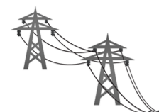




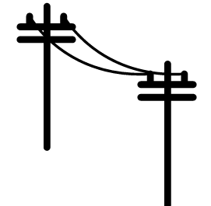

Vi kan sammenligne strømnettet med veinettet
Likhetstrekk mellom vei og nett
I likhet med vei har nett tre nivåer
Vei
Nett
Vs
Leveranse
Veiene transporterer mennesker og varer og strømnettet transporterer strøm fra produsentene til forbrukerne
Europavei
Eier: Staten
Sentralnett
Eier: staten
Tilknytning
Alle bygninger trenger å være tilknyttet både en vei og et strømnett
Riksvei
Eier: Fylke
Regionalt distribusjonsnett
Eier: Fylke/ kommune
Vedlikehold
Akkurat som veiene trenger å vedlikeholdes, har også nettet behov for reinvesteringer for å kunne levere strøm
Kommunal vei
Eier: kommune
Lokalt distribusjonsnett
Eier: Fylke/ kommune
Notes:
Forklarer lengde, spenningsnivå og bruksområde for hvert nivå i rapporten. Kilde: Reiten-rapporten

Slide 17
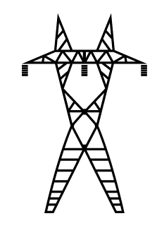
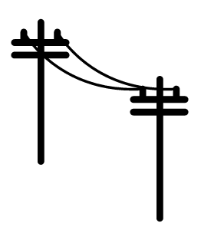



For flere tjenester betaler vi både for tilgang og forbruk
Fast pris for tilgang
Variabel pris på forbruk
Strømnettet
Fastledd, varierer mellom størrelse på kunden
Energiledd
Effektledd
Telefonabonnement
Pris på abonnement, avhenger av «pakke»
Pris per tellerskritt
Pris per SMS
Pris for databruk
Bredbånd
Fast pris per måned/år for tilgang på en gitt datakapasitet
Ingen
Vei
Årsavgift for bil
Veibruksavgift
Bompenger
Rushtidsavgift

Slide 18







Nettleien for husholdninger består ofte av to ledd
Fastleddet dekker (minst) de faste kunderelaterte kostnadene
Energileddet varierer med hvor mye strøm som brukes
Størrelsen på fastleddet og energileddet varierer mellom nettselskapene
Et fast beløp per husstand
Et beløp per kWh som brukes
Fakturering og administrative kostnader
Antall mennesker i husholdningen
+ eventuelt:
Kostnaden ved å være tilknyttet nettet
Mange strømkrevende apparater
Inndekking av nettselskapets faste kostnader
Størrelsen på boligen
Kilde: NVEs nettleiestatistikk
Notes:
Grafen viser utvalgte selskap i nord-norge basert på NVEs nettleiestatistikk

Slide 19






Nettleien for næringskunder består ofte av tre ledd
Fastleddet dekker (minst) de faste kunderelaterte kostnadene
Energileddet varierer med hvor mye strøm som brukes
Effektleddet settes etter timen(e) med høyest forbruk
Et fast beløp per bedrift
Et beløp per kWh som brukes i løpet av månden
Et beløp per kWh som brukes i timen med høyest forbruk (kW) i løpet av måneden
Fakturering og administrative kostnader
Den timen i måneden eller året bedriften bruker mest strøm
+ eventuelt:
Behovet for oppvarming og kjøling
Kostnaden ved å være tilknyttet nettet
Effektleddet avhenger av årstid – ofte lavere om sommeren
Annet som krever strøm
Inndekking av nettselskapets faste kostnader

Slide 20

Produksjon og innmatingstariff til s-nett
Grunnlag for tariffen
Priser
Produsenter tarifferes på grunnlag av hvor mye kraft de i gjennomsnitt har levert inn på nettet siste 10 år.
For nye produksjonsanlegg er tariffen basert på hvor mye energi anlegget er forventet å levere inn på nettet.
Nettleien er 1,34 øre/kWh. Av dette er 0,2 øre/kWh avgift for systemtjenester
EU-regelverk har satt et tak på innmatingstariffen på 1,2 €/MWh.

Slide 21
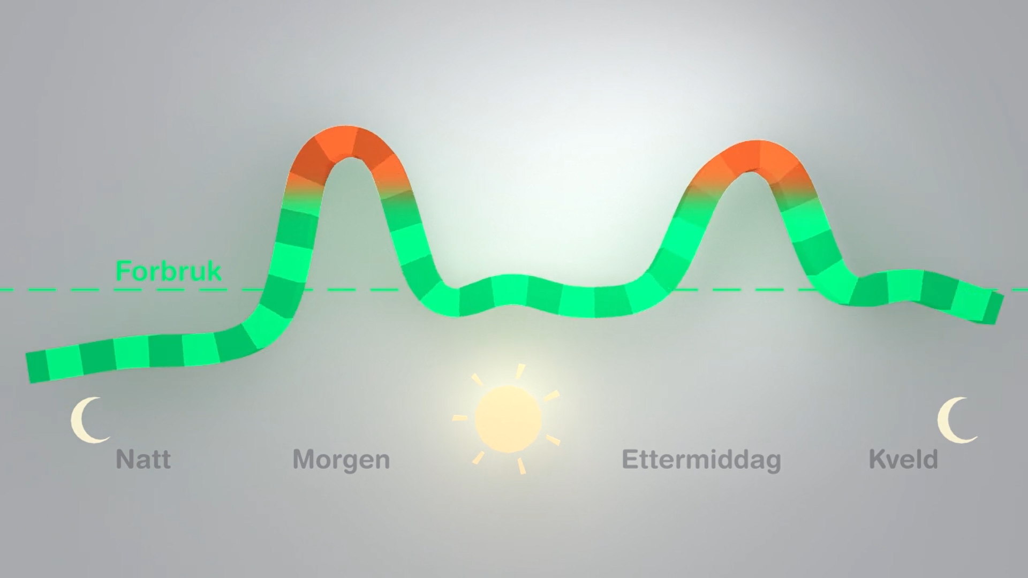
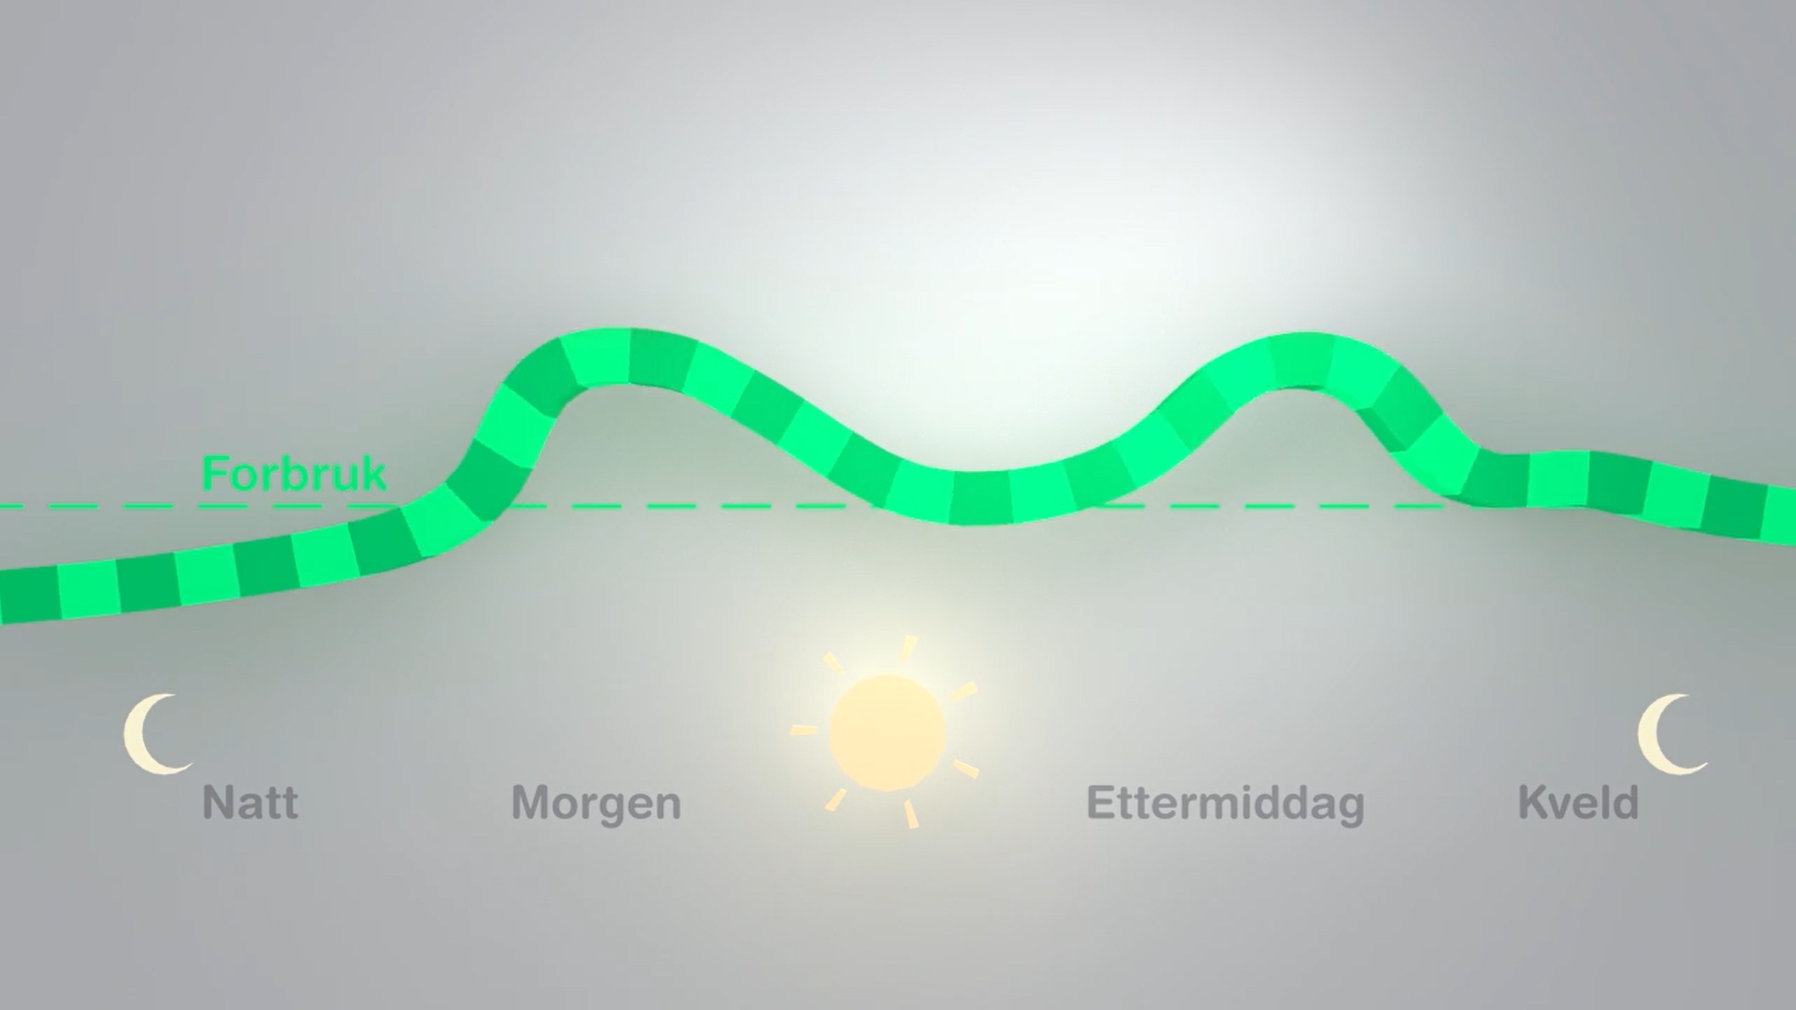
Elektrifisering gjør at mange trenger mer strøm
Elektrifisering av transport og næring gjør at strømnettet kan bli overbelastet mange steder.
Bransjen vil forsøke å finne gode løsninger for at alle som trenger det kan få tilgang på strøm – og at det ikke skal bli unødvendig dyrt pga. unødvendig store investeringer i strømnettet
Næring
Transport
Mye samtidig bruk av nettet
Smart bruk av nettet

Slide 22
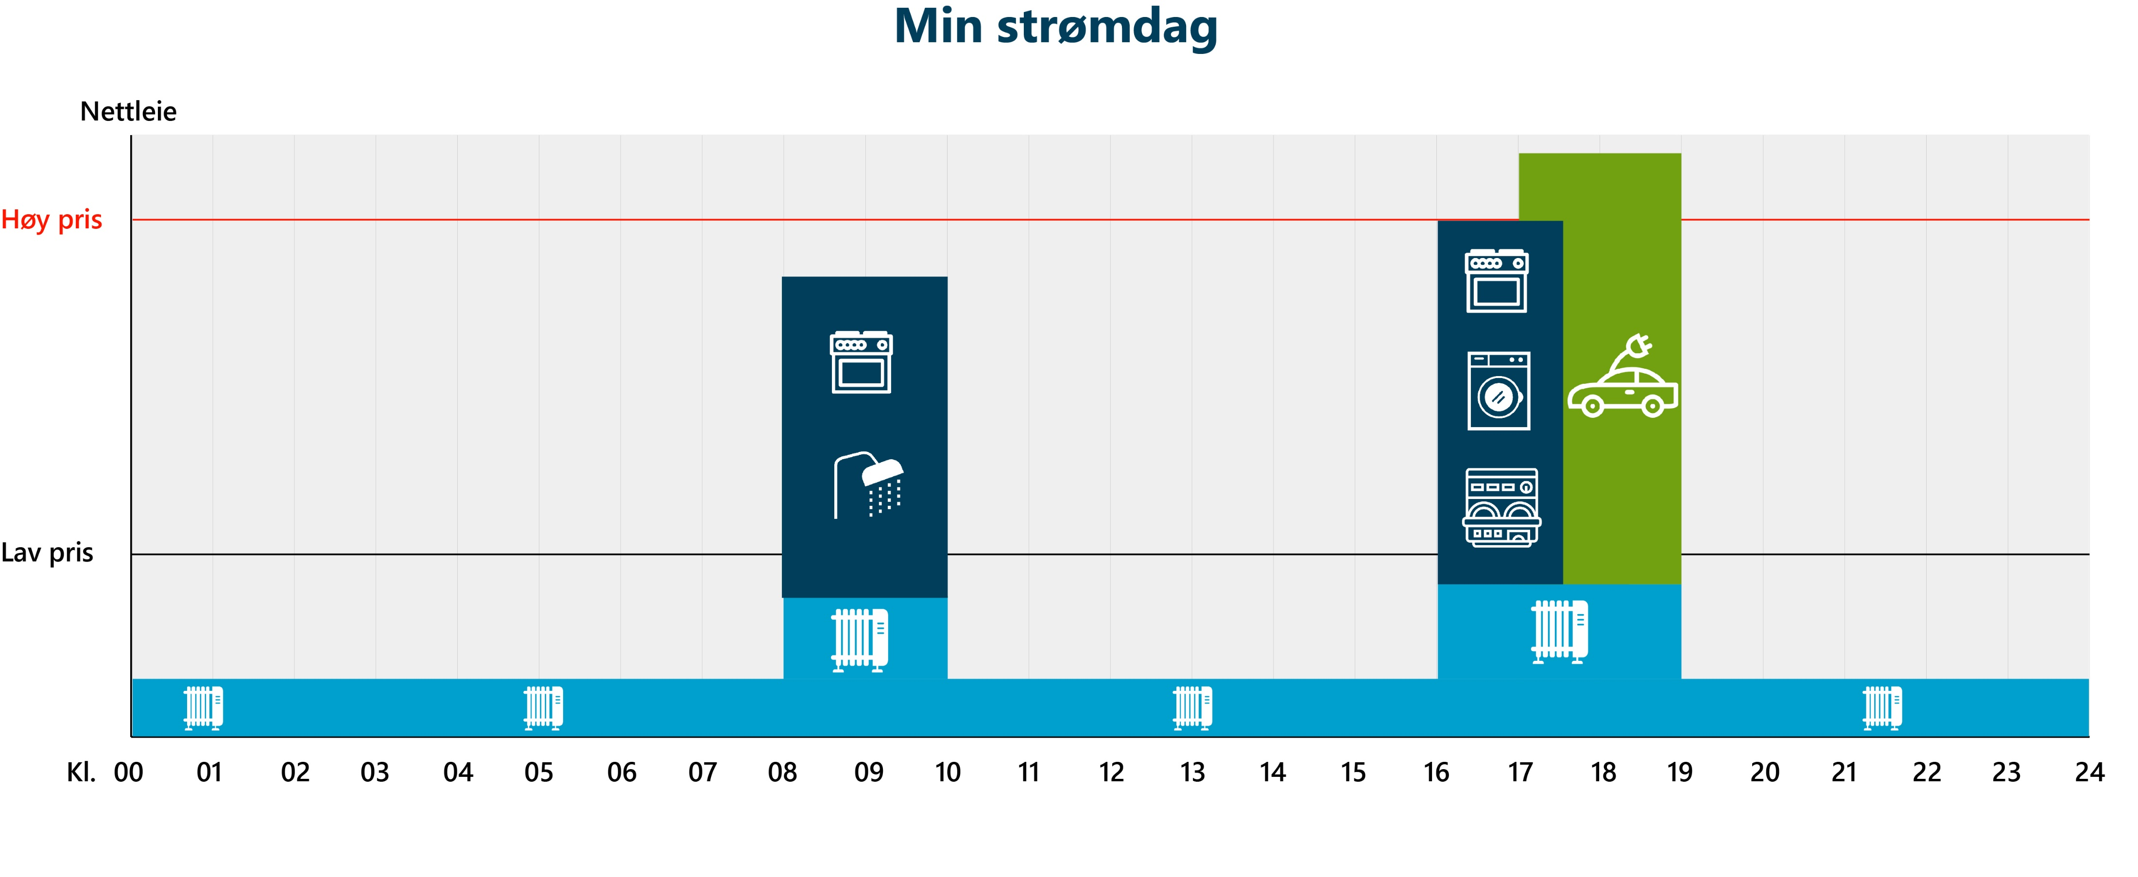
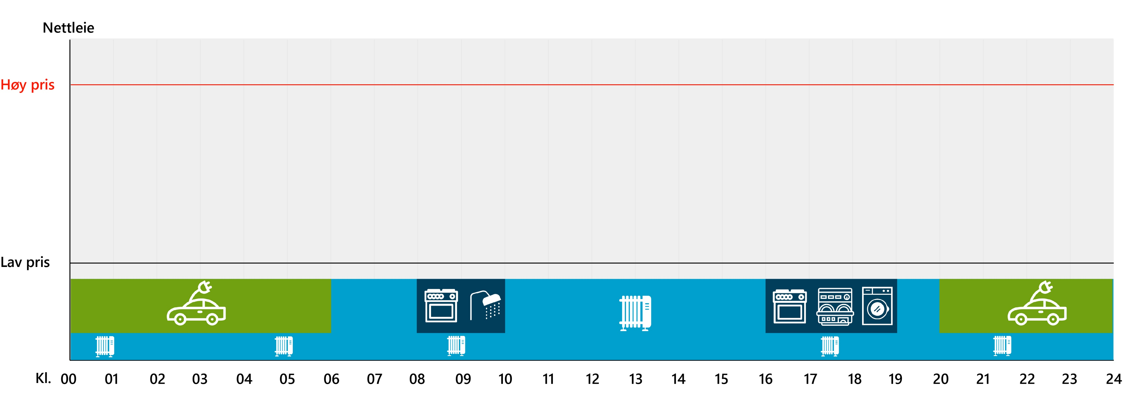
For å unngå at nettkostnadene blir unødvendig høye, vil utforming av nettleien endres framover
Mye samtidig forbruk, f.eks. lading av elbil på ettermiddagstoppen:
De fleste vil få samme nettleie som i dag med ny utforming av regningen for nett
En kunde med veldig jevnt forbruk vil få noe lavere regning
En kunde med mye samtidig og ujevnt forbruk vil få noe høyere regning enn i dag
Det vil lønne seg å bruke nett smart, f.eks. ved å lade elbil om natten og ikke på ettermiddagen
Utjevning av forbruket ved at f.eks elbilen lades på natten:

Slide 23
Agenda
Om nettselskapets rolle
Om strøm og strømregningen
Utforming av nettleien
Hva påvirker nettleien?

Slide 24
Nettleien for husholdninger varierer mellom fylkene
Nettselskapenes nettleie for husholdninger i D-nettet per fylke i perioden 2011 til 2019
*Uvektet gjennomsnitt per fylke, inkl. avgifter som belastes nettleien til husholdninger
Kilde: NVE (2019)
Notes:
Tallene inkluderer avgiftene som belastes nettleien til husholdningskunder. Herunder: Mva, enova-avgift og avgift og elavgift
Alle fylkene i nord får fritak for mva, i tillegg får Nord-Troms og Finnmark fritak for elavgiften

Slide 25
Nettleien for næringskunder varierer mellom fylkene
Nettselskapenes nettleie for næringskunder i D-nettet per fylke i perioden 2011 til 2017
*Uvektet gjennomsnitt per fylke, Nettleien er omregnet til øre/kWh for en næringskunde med effektuttak på 40 kW og 160 MWh/år
Kilde: NVE (2019)
Notes:
Omregnet m/30 000 kWh
Nettleien inkluderer avgiftene som belastes nettleien til bedriftskunder, dvs. enova-avgift (men ikke elavgift eller mva)
Ingen særskilte avgiftsfritak for kundene i Nord-Norge

Slide 26



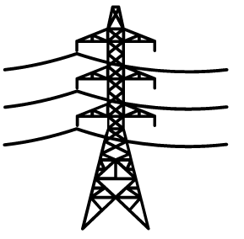



Myndighetene legger rammene for hva nettselskapene kan tjene og størrelse på nettleie
Nivået på nettselskapenes inntekter avhenger av :
Nettselskapets kostnader til investeringer, drift og vedlikehold av nettet
Nettselskapets effektivitet sammenlignet med lignende nettselskaper
Kostnader for bruk av sentralnett og regionalt distribusjonsnett
Tillatt inntjening
=
Nettleie per nettkunde
Eiendomsskatt
Antall nettkunder
Kostnader knyttet til strømavbrudd og brudd med leveringsplikten
Notes:
Da 60 prosent av inntektsrammen er uavhengig av selskapets egne kostnader, betyr det at dersom selskapet senker sine kostnader kan de selv beholde 60 prosent.
De resterende 40 prosent av kostnadsbesparelsen videreføres til kundene i form av lavere priser.
Da selskapet kan beholde en betydelig andel av en eventuell kostnadsbesparelse, gir det gode incentiver for kostnadseffektiv drift. Inntektsrammeformelen er nedfelt i forskrift om kontroll av nettvirksomhet.16 I de følgende avsnittene beskrives kostnadsgrunnlaget og kostnadsnormen nærmere
Eiendomsskatt utgjør i underkant av 2 % av inntektsrammen

Slide 27
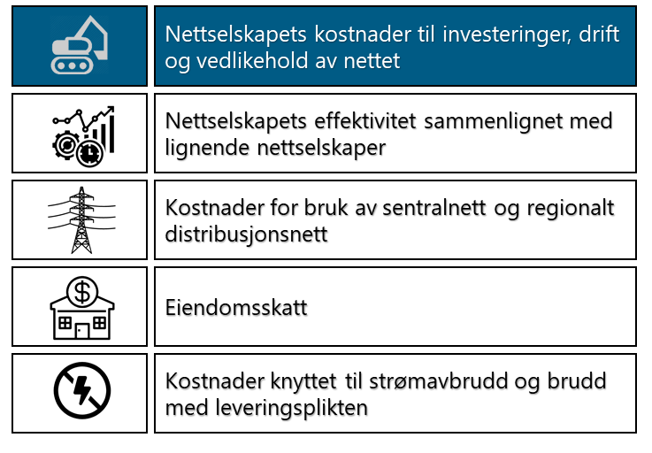

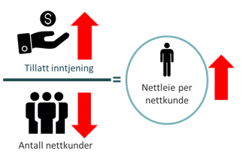

Krevende klima og topografi øker kostnadene ved å bygge og drive nett
Klima, topografi, lokal produksjon…
…øker kostnaden til utbygging og drift av nett
…og kostnad per kunde
Mye vind
Bosetning på øyer
Bratt terreng
Mye skog
Lave temperaturer
Mye snø og is
Lite dagslys
Høy produksjon → lav sentralnetts-kostnad
Nettutbygging til produksjon

Slide 28




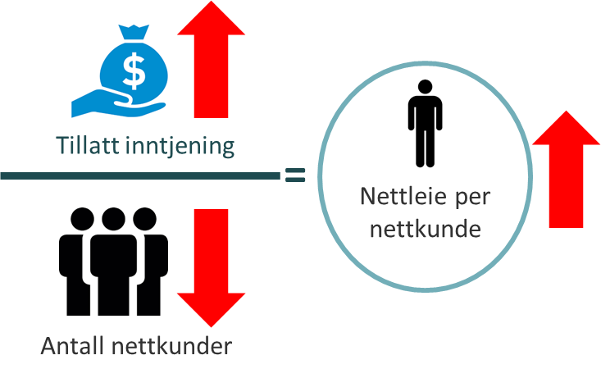

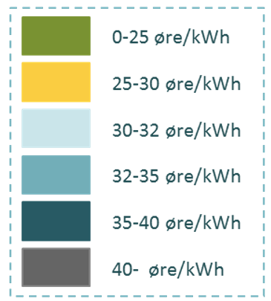


Spredt bosetting krever mer nett, kostnaden per kunde øker med få kunder
139 meter nett per kunde
Spredt bosetting gir høyere nettleie per nettkunde
Norske nettselskap har i snitt 113 meter nett per kunde
201 meter nett per kunde
176 meter nett per kunde
111 meter nett per kunde
97 meter nett per kunde
109 meter nett per kunde
Kilde: E-rapp (2017)

Slide 29
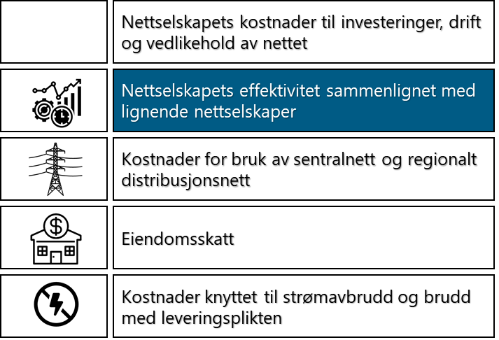
Effektiv nettdrift bidrar til lavere nettleie OG høyere avkastning til nettselskapet
Over gjennomsnitt effektiv selskap
Under gjennomsnitt effektivt selskap
Kostnader
Beregning av kostnadsnorm
Inntektsramme
Kostnader
Beregning av kostnadsnorm
Inntektsramme
Effektive nettselskap belønnes av regulator slik at inntekten og avkastningen blir høyere enn for gjennomsnittlige nettselskap
Kostnader med NVE-renten
Kostnader med NVE-renten
Lite effektive selskap «straffes» av regulator og får lavere avkastning enn gjennomsnittet
Avkastning er over NVE-renten
>60 % av kostnadene
Nettselskaps kostnader
Avkastning er under NVE-renten
Nettselskapets kostnader
<60 % av kostnadene
Effektive nettselskap har lavere kostnader, og kostnaden til nettkundene blir lavere enn ellers
40 %
40 %
Høye kostnader gir en høy høyere direkte kostnader til nettkundene.
40 %
40 %

Slide 30
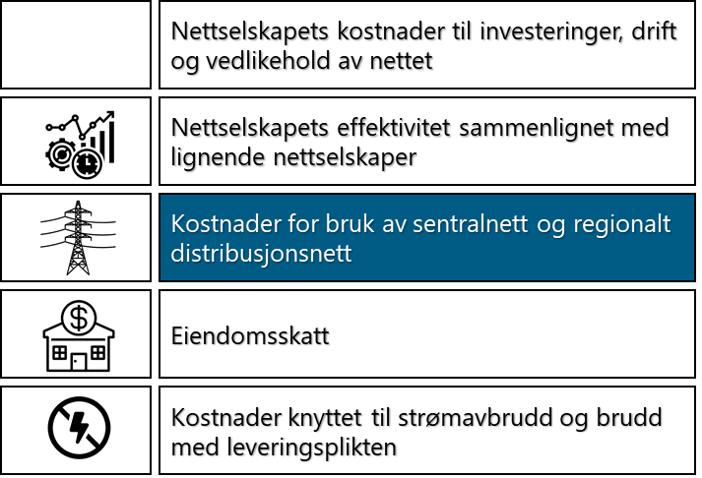



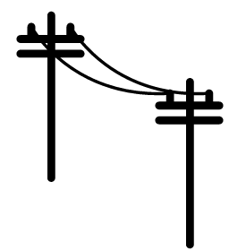
Kunder i lokalnett dekker også sin andel av kostnader i overliggende nett
Fordeling av kostnader og inntekter mellom nettnivåene
Kostnadene til sentralnettet fordeles mellom alle nettkunder - uavhengig av hvor i Norge sentralnettet bygges
Mesteparten av kostnaden for sentral- og regionalnett må betales av kunder i distribusjonsnettet
Noen nettinvesteringer finansieres direkte av de som utløser investeringen. De investeringene som ikke knyttes direkte opp til en bruker, deles på alle brukerne i nettet.
Kostnader
Inntektsstrøm
Sentralnett
Regionalt distribusjonsnett
Regionalt distribusjonsnett
Regionalt distribusjonsnett
Lokalnett
Lokalnett
Lokalnett
Lokalnett
Lokalnett
Lokalnett
Notes:
Mer tall og fakta i rapporten
For eksempel at uttakskunder i distribusjonsnettet dekker 88 % av totalkostnaden

Slide 31
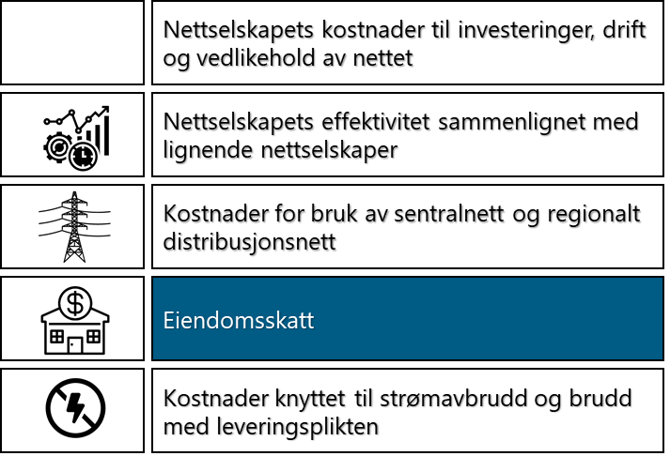
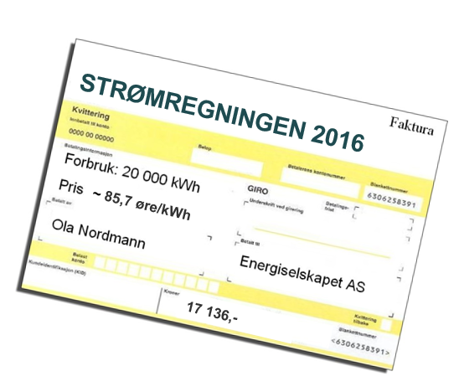


Kommunene fastsetter eiendomsskatt som legges på nettleien
Eiendomsskatten legges på nettleien og betales av kundene.
I de tilfellene der nettet strekker seg over flere kommuner kan eiendomsskatten variere kommunene imellom, mens nettleien er fast for alle kunder.
Det kan føre til at noen kunder betaler skatt som ikke går til deres egen kommune.
Nettanlegg blir for øyeblikket definert i kategorien for "verk og bruk" i fastsettelsen av eiendomsskatt.
Det er kommunene som velger om de vil ha eiendomsskatt og hvor stor prosent den skal utgjøre

Slide 32
Eiendomsskatten utgjør i gjennomsnitt 1,9 prosent av nettleien i lokalt distribusjonsnett
Det kun 22 av 117 nettselskap som ikke er ilagt eiendomsskatt i lokalt distribusjonsnett.
Beregninger fra THEMA viser at eiendomsskatten utgjør i gjennomsnitt 1,9 prosent av nettleien i lokalt distribusjonsnett (3,6 prosent for hele distribusjonsnettet)
Det er særlig i mindre nettselskap med lav inntektsramme at eiendomsskatten utgjør en stor kostnad prosentmessig
Eiendomsskatten påvirker nettleien ulikt i ulike nettselskap
Kilde: THEMA (2018) eRapp for 2017(2018)

Slide 33










Et eventuelt overskudd i nettselskapene vil føres tilbake til innbyggerne
De fleste nett eies av kommuner og fylker
Eventuelt overskudd finansierer offentlige tjenester
Legekontor
Barnehager
Kommunale veier
Nettselskap
Kultur
Grunnskole
Redusert kommunal skatt
Idrett
Brannvesen
Kilde: NVE
Notes:
Eierskap i nettet fordelt på samlet bokført verdi av nettkapitalen i distribusjons- og regionalnettet
Nettselskapene får kun lov til å beholde 60 %, 40 % av effektiviteten kommer nettkundene til gode i form av lavere nettleie…
Hvis vi tar hensyn til statens indirekte eierskap gjennom Statkraft og Statnett blir fordelingen av nettkapitalen som følger:
Indirekte er det kommunale eierskapet større fordi flere av de private eierne er holdingsselskaper som igjen er eid av kommuner/fylkeskommuner). F.eks. gjelder dette blant annet Hafslund Nett som her fremstår som 100% privat eid.

